Slide 1
Теория мотивации Аткинсона
Выполнил: ДЕМЬЯНЦЕВ ВИТАЛИЙ 606-12

Slide 2
СОДЕРЖАНИЕ
ВВЕДЕНИЕ
ОПИСАНИЕ ТЕОРИИ
ВЫВОД

Slide 3
ВВЕДЕНИЕ
Дж. Аткинсон изучал мотивацию менеджеров и предпринимателей в 1964 г. . В своих экспериментах он выявил любопытный факт: испытуемые, отличавшиеся высоким уровнем потребности в достижении гордились своими успехами. А люди с низким уровнем этой потребности были довольны тем, что им удалось избежать неудачи. «Формула успеха» Аткинсона гласила: чем ниже вероятность успеха, тем выше уровень побуждения к нему в связи с его ценой. В «формуле страха перед неудачей» основную роль играли мотив или стремление избежать неудачи, расхолаживающая сила возможного неуспеха.

Slide 4
ОПИСАНИЕ ТЕОРИИ
Согласно гипотезе Аткинсона, неудача при реше­нии легкой задачи (что равносильно высокой вероятности успеха) более притягательна для человека, чем поражение при решении трудной задачи. Предприниматель выбирает средний путь, где вероятность достижения успеха равняется 50%. Он стре­миться достичь успеха и вместе с тем гордится своими победами, что возможно только тогда, если успех достаточно труден. Легкие победы обесценивают конечные результаты.

Slide 5
ОПИСАНИЕ ТЕОРИИ
Формула Аткинсона выявляет достаточно сложную структуру «игры ожиданий». Очевидно, что если задача слишком трудна, то ее нельзя решить, полагаясь только на свой интеллект. Скорее всего, необходимо везение. Поэтому говорят, что случай — верный спутник предпринимателя. Но он выпадает на долю тех, кто не боится рисковать. Теория мотивации дает предпринимателю широкой диапазон свободы выбора, но это всегда выбор между менее и более рискованными стратегиями поведения. Менеджеры и служащие предпочитают твердые гарантии и нормы. Но гарантии, как считает деловой человек, это норма по­ведения для посредственностей. Бизнесмен же постоянно перешагивает ее, балансируя между страхом перед неуда­чей и гордостью за успешно преодоленное препятствие (которое всегда немного выше творческих сил).

Slide 6
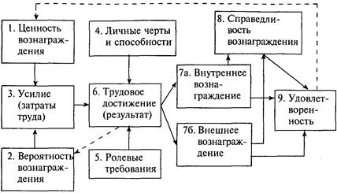
ОПИСАНИЕ ТЕОРИИ
ОПИСАНИЕ ТЕОРИИ

Slide 7
ВЫВОД
В данной работе мы рассмотрели теория мотивации Аткинсона.

